Slide 1
1. Бег через препятствий. Подготовка к выполнению видов испытаний и нормативов, предусмотренных ВФСК(ГТО): туристский поход с проверкой туристских навыков
2. Повторение упражнений в метании мяча, прыжковые и беговые упражнения в легкой атлетике.

Slide 2
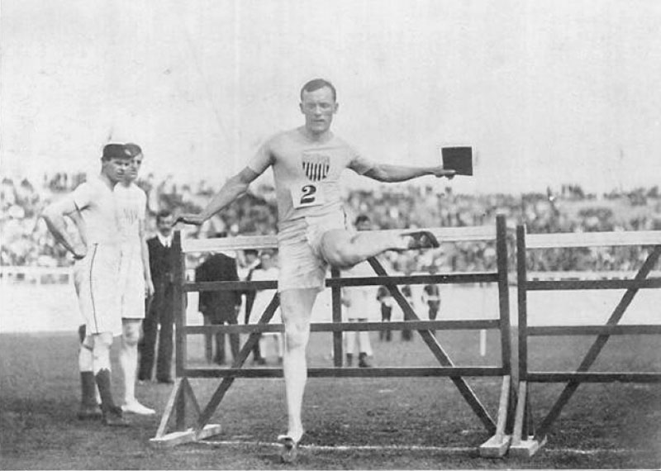
История.
Первые упоминания об официальных стартах в барьерном беге относятся к соревнованиям в Англии в 1837 году в колледже Итон.

Slide 3
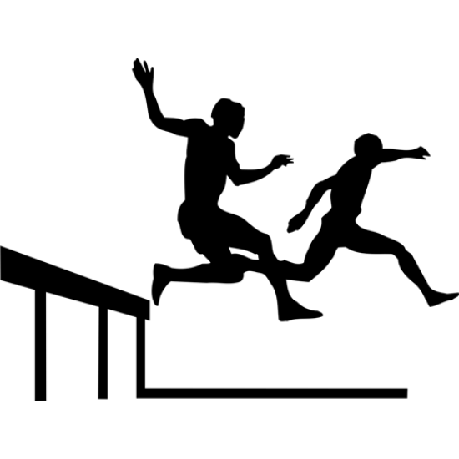
В 1885 году бегун Крум из университета Оксфорда продемонстрировал технику преодоления барьеров близкую к современной.

Slide 4
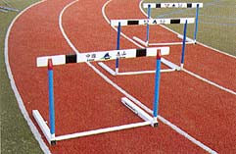
Олимпийский дебют на дистанции 110 метров с барьерами состоялся в 1896 году. С 1920-х годов барьерным спринтом начали заниматься и женщины. В 1935 году T-образные барьеры были заменены менее травмоопасными L-образными.

Slide 5
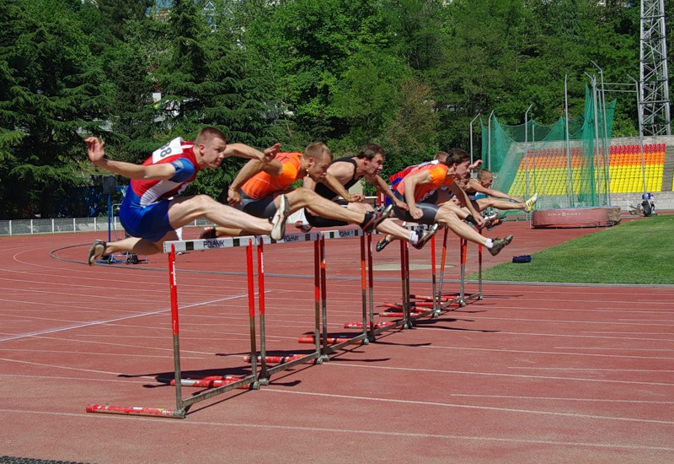
В настоящее время барьерный бег обязательно входит в программу крупнейших легкоатлетических соревнований.

Slide 6
Бег с препятствиями.
это отдельная дисциплина в программе легкой атлетики. Различают барьерный бег — дистанции 60, 110 и 400 м и собственно бег с препятствиями — 2000 и 3000 м. Техника преодоления препятствий практически одинакова, разница заключается в скорости и амплитуде движений.

Slide 7
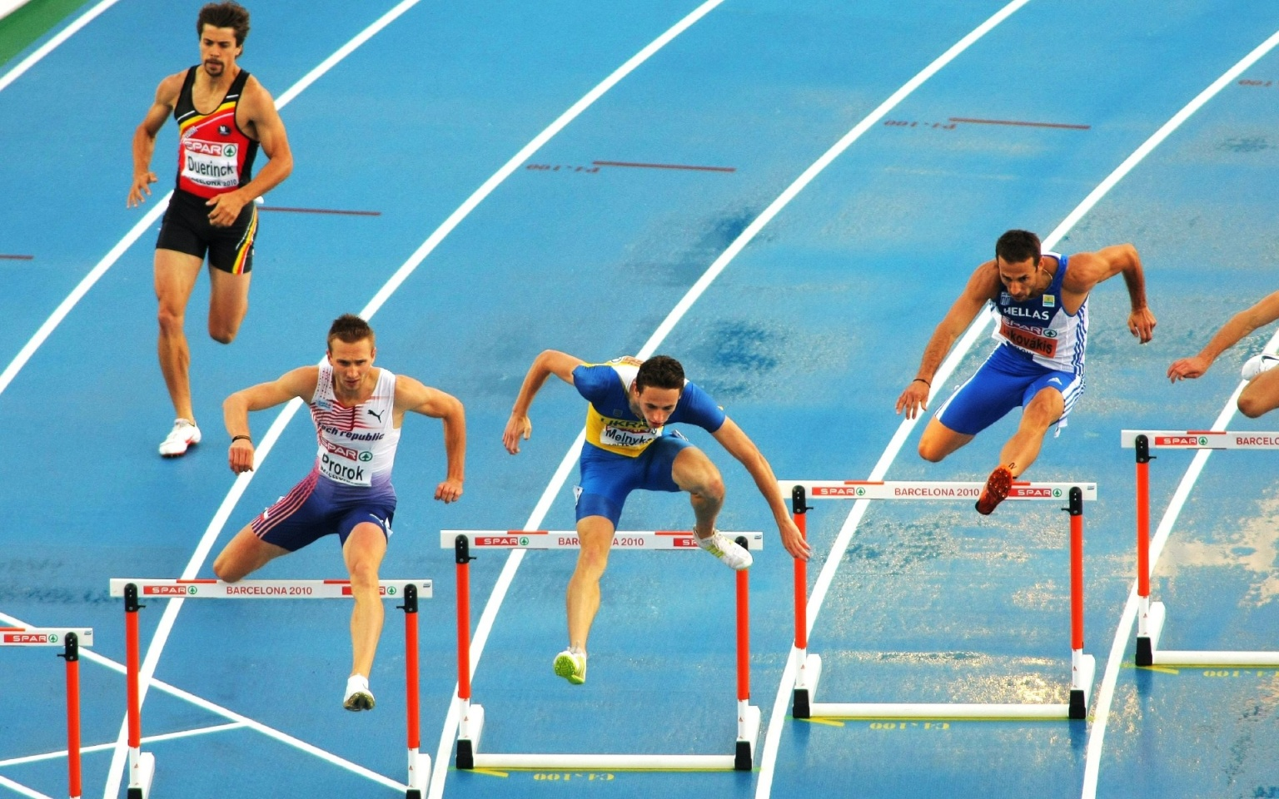
В барьерном беге барьеры расставляются по дистанции на одинаковом расстоянии друг от друга (на 100 м расстояние между барьерами — 9,14 м для мужчин и 8,5 м для женщин, на 400 м — 35 м), что позволяет бегунам преодолевать барьеры за определенное фиксированное количество шагов и отталкиваться на барьер с одной и той же ноги.

Slide 8
Преодоление барьера.
Преодоление барьера можно разделить на несколько фаз:
подход к барьеру;
атака барьера;
переход барьера;
Приземление.

Slide 9
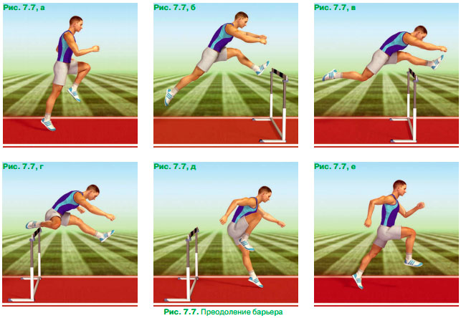
Основной принцип подхода к барьеру — место отталкивания не должно находиться слишком близко к барьеру, но и не слишком далеко(рис. 7.7, а). В первом случае переход барьера получится чересчур высоким, во втором — спортсмен может не долететь до барьера.
При переходе барьера применяются два способа движений руками: 1) с одной рукой; 2) с двумя руками. Второй способ более сложен: в фазе выталкивания спортсмен выводит обе руки перед туловищем, помогая толчку (рис. 7.7, б). Первый способ более естествен с точки зрения техники бега. Барьер переходится с прямой маховой ногой и согнутой толчковой. Толчковая нога согнута в колене , носок вывернут наружу (рис. 7.7, в, г). Сход с барьера осуществляется с сохранением скорости и увеличением бегового шага (рис. 7.7, д, е). Подобным образом можно преодолевать препятствия на дистанции в кроссе.

Slide 10
Заметки тренера.
Бег с препятствиями — это не просто бег, а еще и полет. Он нам очень нравится, как нам нравятся все виды спорта, связанные с бегом, потому что они заставляют работать все мышцы. Лабораторные исследования мышечной деятельности показывают, что, когда мы бежим, работают все группы мышц и спортсмен получает невиданную аэробную нагрузку.

Slide 11
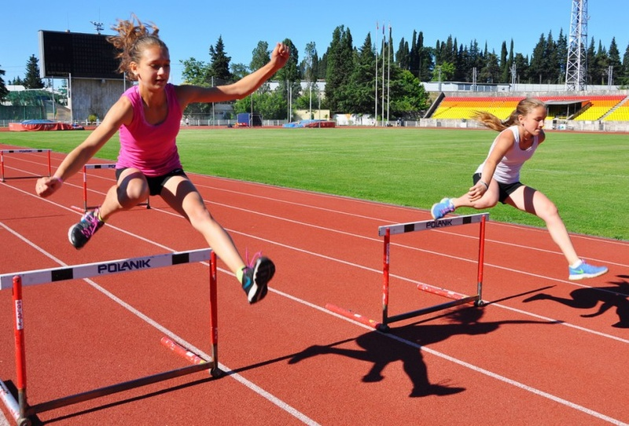
Бег с препятствиями придает некоторую остроту, поднимая бегуна в воздух, добавляя еще больше сложности в и без того требовательный вид спорта. Лучше уже быть практически не может.

Slide 12
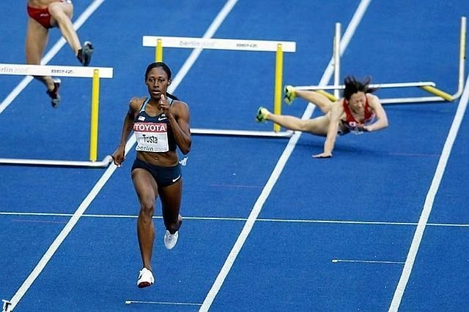
Бег с препятствием — это бег... пока вы не оказываетесь перед препятствием, и тут меняется механика тела. Преодоление препятствия — это не прыжок. Это продолжение спринта с применением воздушного маневра. Если вы остановитесь, чтобы перевести бег в прыжок, вы уменьшаете скорость, что практически гарантирует падение буквально в следующую секунду.

Slide 13
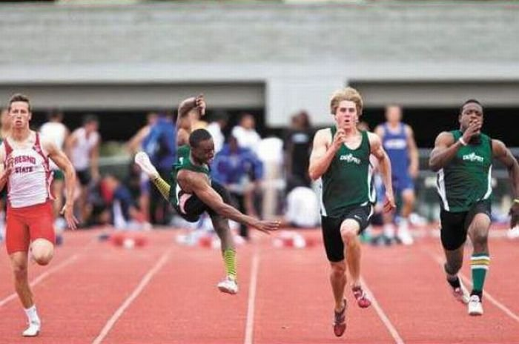
Травмы имеют место при случайных ударах и при перегрузках пальцев ног, стоп, щиколоток, колена, ног, бедер и/или спины. Обычными травмами у барьеристов являются растяжения связок, растяжения в паху, отрывные переломы костей таза и травмы колена (если удариться о барьер). Одна из наибольших опасностей барьерного бега заключается в том, что спортсмен может не перепрыгнуть через барьер и упасть на трек, запутавшись в нем.

Slide 14
«Повторение упражнений в метании мяча, прыжковые и беговые упражнения в легкой атлетике»
Перейдите по ссылке просмотрите видео
https://www.youtube.com/watch?v=0GalavwdShs

Slide 15
Домашнее задание:
Ответьте на вопросы, ответы отправьте учителю
Бег с препятствиями это______
Как называется бег на короткую дистанцию?
Перечислите фазы преодоления барьера.
Контакты: Хакимуллин Айдар Маулитгараевич
Email – aidar1990@bk.ru
WhatsApp – 89600317709
Минимуллин Эльмира Николаевна
Email – elmiranik1971@mail.ru

Slide 16
Спасибо за внимание!

